Slide 1
医学文献检索实践
第一章 信息素养与创新能力 · 第一节/第二节
第 01 讲
信息素养与创新能力（上）
主讲：宁德师范学院医学院 苏裕盛 教授
普通高等教育医学类专业教材 · 科学出版社
授课时数：2学时（45分钟 × 2）

Slide 2
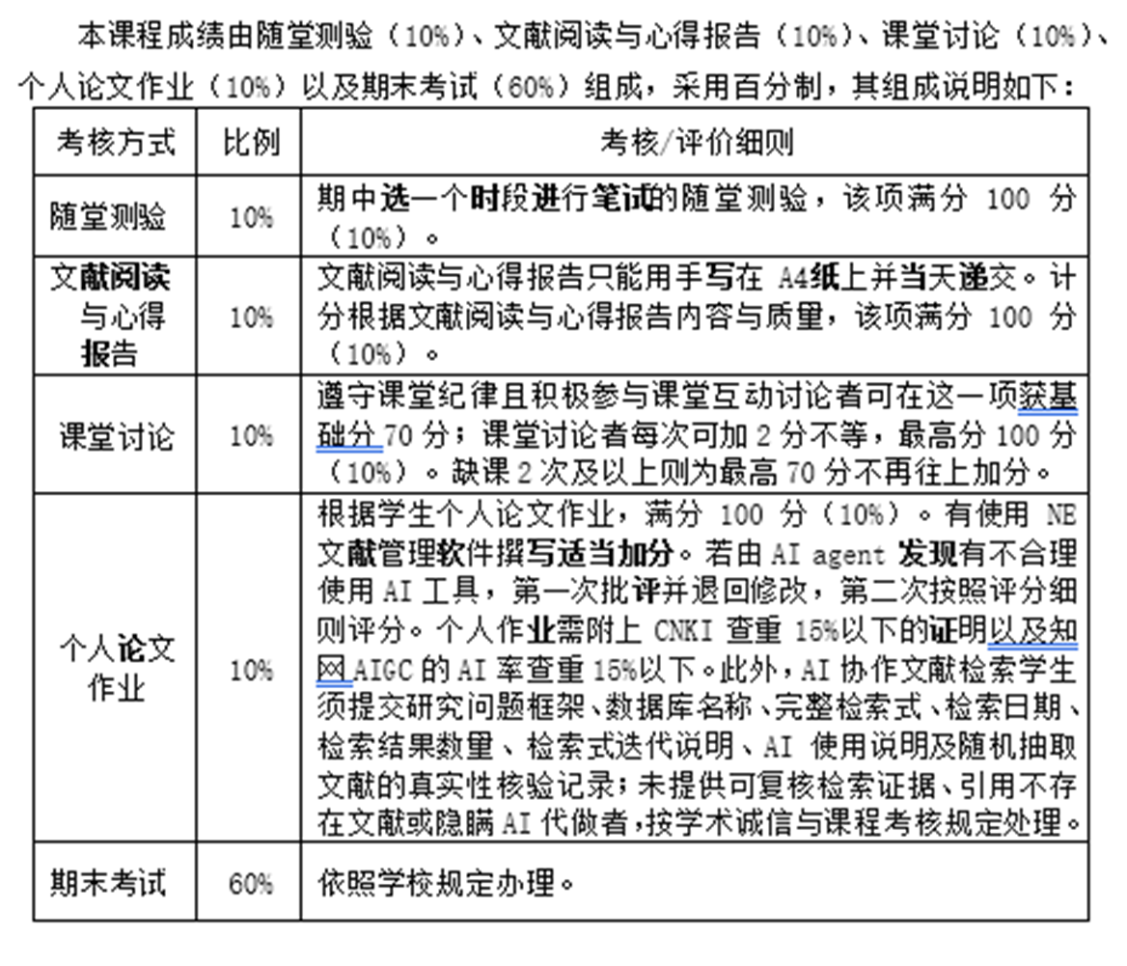

Slide 3
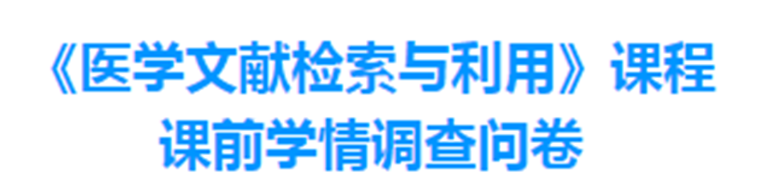
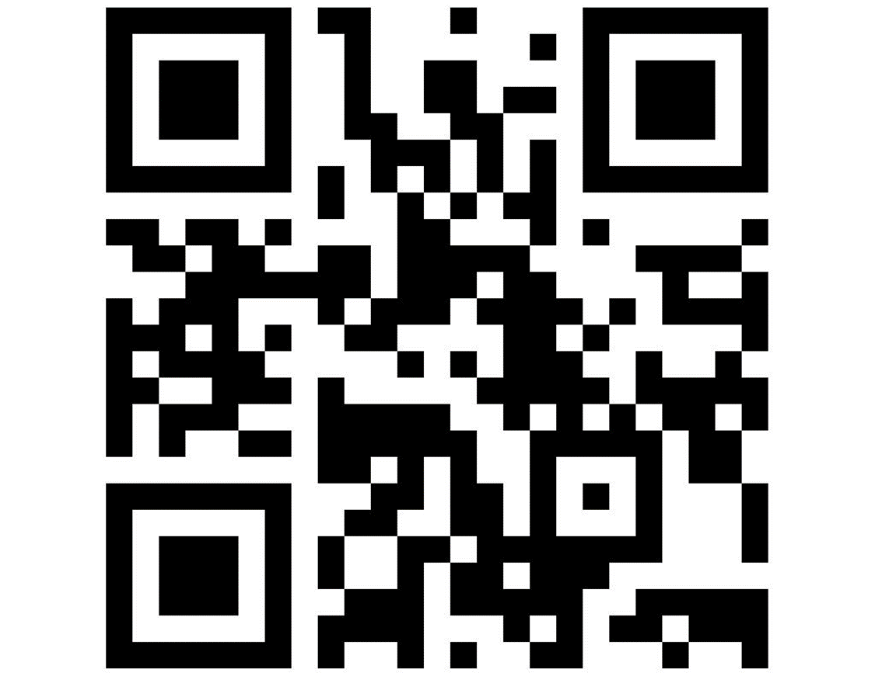

Slide 4
本讲定位与导入
▍ 教材位置：第一章 信息素养与创新能力（第一节、第二节）
▍ 本讲范围：信息素养 → 信息素养培养 → 创新能力 → 信息资源共享 → 知识产权
▍ 导入问题：面对海量医学信息，如何判断该信什么、去哪里找、怎么用？
▍ 先行知识：无特殊要求，从中学信息环境过渡到大学学术信息环境
医学文献检索实践
1 / 25

Slide 5
教学目的
▍ 理解信息素养概念及信息、知识、情报、文献的关系
▍ 掌握信息素养评价、培养及医学生信息素养要求
▍ 理解信息资源共享原则及知识产权保护内容
医学文献检索实践
2 / 25

Slide 6
教学重点与难点
▍ 重点一：信息素养的构成、评价与培养
▍ 重点二：医学生信息素养要求
▍ 重点三：信息资源共享原则与知识产权保护措施
▍ 难点一：信息、知识、情报、文献关系的辨析
▍ 难点二：信息素养与创新能力关系的理解
▍ 难点三：信息资源共享与知识产权保护的综合理解
医学文献检索实践
3 / 25

Slide 7
本讲内容提纲
▍ 一、信息素养：概念 → 构成 → 评价与培养 → 创新能力
▍ 二、医学生信息素养要求
▍ 三、信息资源共享：概念、目标与原则
▍ 四、知识产权：概念、法律与保护
医学文献检索实践
4 / 25

Slide 8
一、信息素养
第一章 第一节
5 / 25

Slide 9
信息、知识、情报、文献
▍ 信息：客观事物运动状态与特征的反映，普遍存在于自然界与人类社会
▍ 知识：人类对客观规律的认识与总结，是经过加工提炼的系统化信息
▍ 情报：为特定目的、经过传递而发挥作用的知识（针对性、时效性）
▍ 文献：记录有知识的一切载体——知识内容与物质载体的统一
▍ 四者关系：信息 ⊃ 知识 ⊃ 情报；文献是知识信息的记录载体
※ 辨析：信息最广，知识是深加工的信息，情报是激活的知识，文献是载体
医学文献检索实践
6 / 25

Slide 10
信息素养的概念
▍ 1989年美国图书馆协会（ALA）最早系统界定信息素养
▍ 2015年2月，美国大学与研究图书馆协会（ACRL）通过《高等教育信息素养框架》
▍ 新定义：一组综合能力，包括——
· 对信息的反思性发现
· 对信息如何产生和评价的理解
· 利用信息创造新知识并合理参与学习团体
▍ 突破了传统“信息”范畴，强调批判性思维与知识创造
医学文献检索实践
7 / 25

Slide 11
信息素养的构成
▍ 信息意识——灵魂：人们对信息的敏感程度与重要性的认识、态度和需求
▍ 信息知识——基础：信息源、检索工具、检索语言等基础知识
▍ 信息能力——核心：发现、获取、处理、利用、交流、创造信息的能力
▍ 信息道德——保障：信息活动中遵循的伦理规范与法律法规
▍ 四要素相互依存，共同决定个体利用信息解决问题的水平
医学文献检索实践
8 / 25

Slide 12
信息能力与信息道德
▍ 信息能力＝利用信息解决问题的能力
· 信息查找与获取：确定信息源、选择工具、构造检索策略
· 信息加工与整理：筛选、分类、组织与管理
· 信息分析与评价：判断权威性、准确性、时效性
▍ 信息道德要求：
· 尊重知识产权，抵制抄袭剽窃
· 合理合法使用信息，注意隐私保护与信息安全
医学文献检索实践
9 / 25

Slide 13
信息素养的评价标准
▍ 能确定所需信息的范围与类型
▍ 能高效地检索并获取所需信息
▍ 能批判性地评价信息及其来源
▍ 能有效地利用信息完成具体任务
▍ 能理解信息使用中的经济、法律与社会问题
▍ 评价是自我诊断的工具，也是培养目标的细化
医学文献检索实践
10 / 25

Slide 14
信息素养的培养途径
▍ 大学新生培训：入馆教育、信息素养入门讲座
▍ 文献检索课：系统学习检索知识与技能（本课程即核心途径）
▍ 专题培训与讲座：数据库使用培训、学术规范专题
▍ 图书馆服务：参考咨询、学科服务、信息共享空间
▍ 自主实践：在课程作业、科研训练中反复运用
※ 培养途径相互补充，课堂教学 + 课外实践缺一不可
医学文献检索实践
11 / 25

Slide 15
信息素养与创新能力
▍ 创新的基础是占有充分、准确的信息
· 信息素养为创新提供：问题发现的敏锐眼光
· 信息素养为创新提供：资料获取的高效手段
· 信息素养为创新提供：甄别评价的批判思维
▍ 创新过程＝信息获取 → 信息整合 → 知识重组 → 新知识创造
▍ 信息素养越高，发现空白、提出新问题的能力越强
医学文献检索实践
12 / 25

Slide 16
医学生信息素养要求
▍ 树立信息意识：终身学习理念，跟踪医学前沿
▍ 掌握检索技能：熟练使用中外文医学数据库
▍ 具备评价能力：循证医学证据分级与评价意识
▍ 恪守信息道德：规范引用、尊重知识产权与患者隐私
▍ 服务临床与科研：快速获取诊疗证据、支撑课题研究
医学文献检索实践
13 / 25

Slide 17
二、信息资源共享与知识产权
第一章 第二节
14 / 25

Slide 18
信息资源共享：概念与目标
▍ 概念：在特定范围（国家、地区、信息网络或有协议的机构）内，
· 在平等、自愿、互惠的基础上，通过馆际合作，
· 共同揭示、共同建立、共同利用信息资源，最大限度满足用户需求
▍ 现泛指各领域文字、数字、文化资源类目的分享与共用
▍ 目标：打破资源壁垒，提高资源利用率，避免重复建设
医学文献检索实践
15 / 25

Slide 19
信息资源共享：原则与主要形式
▍ 自愿原则：参与方自主选择、自愿合作
▍ 平等原则：共享各方地位平等、权利义务对等
▍ 互惠原则：互利共赢，共享收益合理分配
▍ 主要形式：
· 协作采购
· 馆际互借
· 联机联合编目
· 网络咨询服务
医学文献检索实践
16 / 25

Slide 20
知识产权：概念与类型
▍ 概念：人们就其智力劳动成果所依法享有的专有权利
▍ 又称“知识所属权”：国家赋予创造者一定时期内的专有权/独占权
▍ 两大类型：
· 著作权（版权）：文字著作、艺术作品等的专有权
· 工业产权：专利权、商标权、反不正当竞争等
▍ 双重属性：人身权（精神权利）＋财产权（财产所有权）
医学文献检索实践
17 / 25

Slide 21
知识产权：法律体系
▍ 《中华人民共和国民法典》（知识产权条款）
▍ 《中华人民共和国著作权法》
▍ 《中华人民共和国专利法》
▍ 《中华人民共和国商标法》
▍ 《反不正当竞争法》
▍ 国际条约：《伯尔尼公约》《巴黎公约》、TRIPS协定等
医学文献检索实践
18 / 25

Slide 22
知识产权：保护措施
▍ 法律保护：司法救济、行政查处、边境保护
▍ 自主保护：及时申请登记、保留创作证据
▍ 技术保护：数字版权管理（DRM）、访问控制
▍ 合理使用与法定许可：为学习、科研目的的有限使用
▍ 医学生视角：引用注明出处，不使用盗版软件与文献资源
医学文献检索实践
19 / 25

Slide 23
课堂梳理
▍ 基本概念：信息—知识—情报—文献
▍ 构成与培养：四要素 → 评价标准 → 培养途径 → 创新能力
▍ 医学生要求：意识、技能、评价、道德四位一体
▍ 资源共享：自愿、平等、互惠三原则
▍ 知识产权：著作权与工业产权，人身权与财产权
▍ 主线：会找信息 → 会用信息 → 守规范用信息
医学文献检索实践
20 / 25

Slide 24
AI赋能拓展（教材外）
▍ 任务：让AI分别解释信息、知识、情报与文献四个概念
▍ 学生逐项对照教材定义
▍ 标出AI输出中的概念混淆、内容遗漏与无来源断言
▍ 形成“AI生成 → 教材核查 → 人工修订”完整记录
▍ 目的：体验AI辅助学习，同时建立“AI输出须核验”的意识
※ 本环节为教材外拓展，AI回答仅作讨论起点，不作答题依据
医学文献检索实践
21 / 25

Slide 25
课程作业
▍ 梳理信息、知识、情报、文献的关系（建议画关系图）
▍ 归纳信息素养的培养途径
▍ 说明信息资源共享原则及知识产权保护措施
▍ AI拓展作业：提交一份AI概念解释与教材逐项核查表
医学文献检索实践
22 / 25

Slide 26
课程小结
▍ 本讲学习信息素养的概念、构成、评价与培养
▍ 明确了医学生信息素养的具体要求
▍ 认识了信息资源共享的自愿、平等、互惠原则
▍ 掌握了知识产权的概念、类型与保护措施
▍ 下一讲：学术规范与学术不端行为
医学文献检索实践
23 / 25

Slide 27
谢谢聆听
医学文献检索实践 · 宁德师范学院医学院 苏裕盛 教授

